Slide 1
Tour de Table – 24/10/2015
Attentes des membres :
Sortie du club (cf. proposition)
Connaissance du ciel , des constellations. Utilisation de Stellarium.
Expériences
Bases de l'optique / fonctionnement des instruments. Ateliers : Ateliers déjà prévus :
Atelier spécial collimation. Débutants Atelier mise en station Pixinsight débutants Observation solaire / pique nique solaire Pixinsight confirmés Atelier utilisation / réglage de PHD Atelier photographie de l'ISS

Slide 2
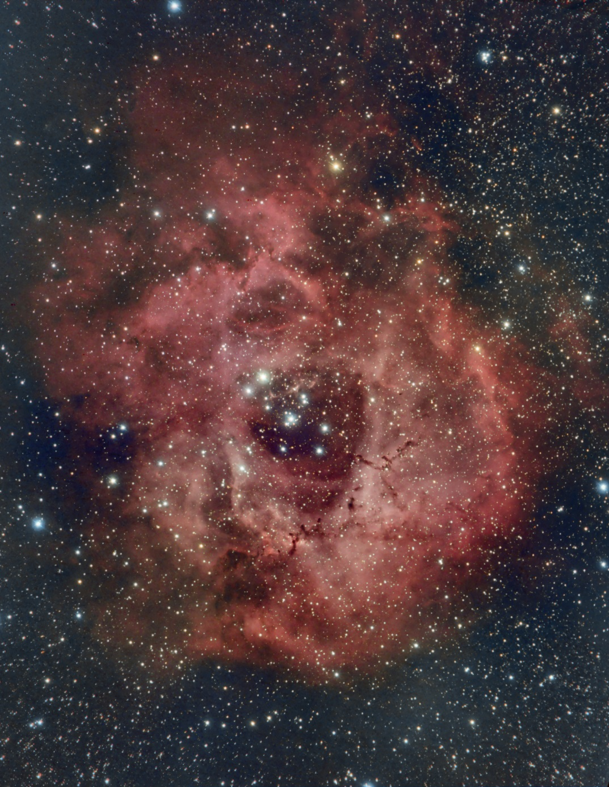
Exemple de sujets 2014-2015
Photo collaborative

Slide 3
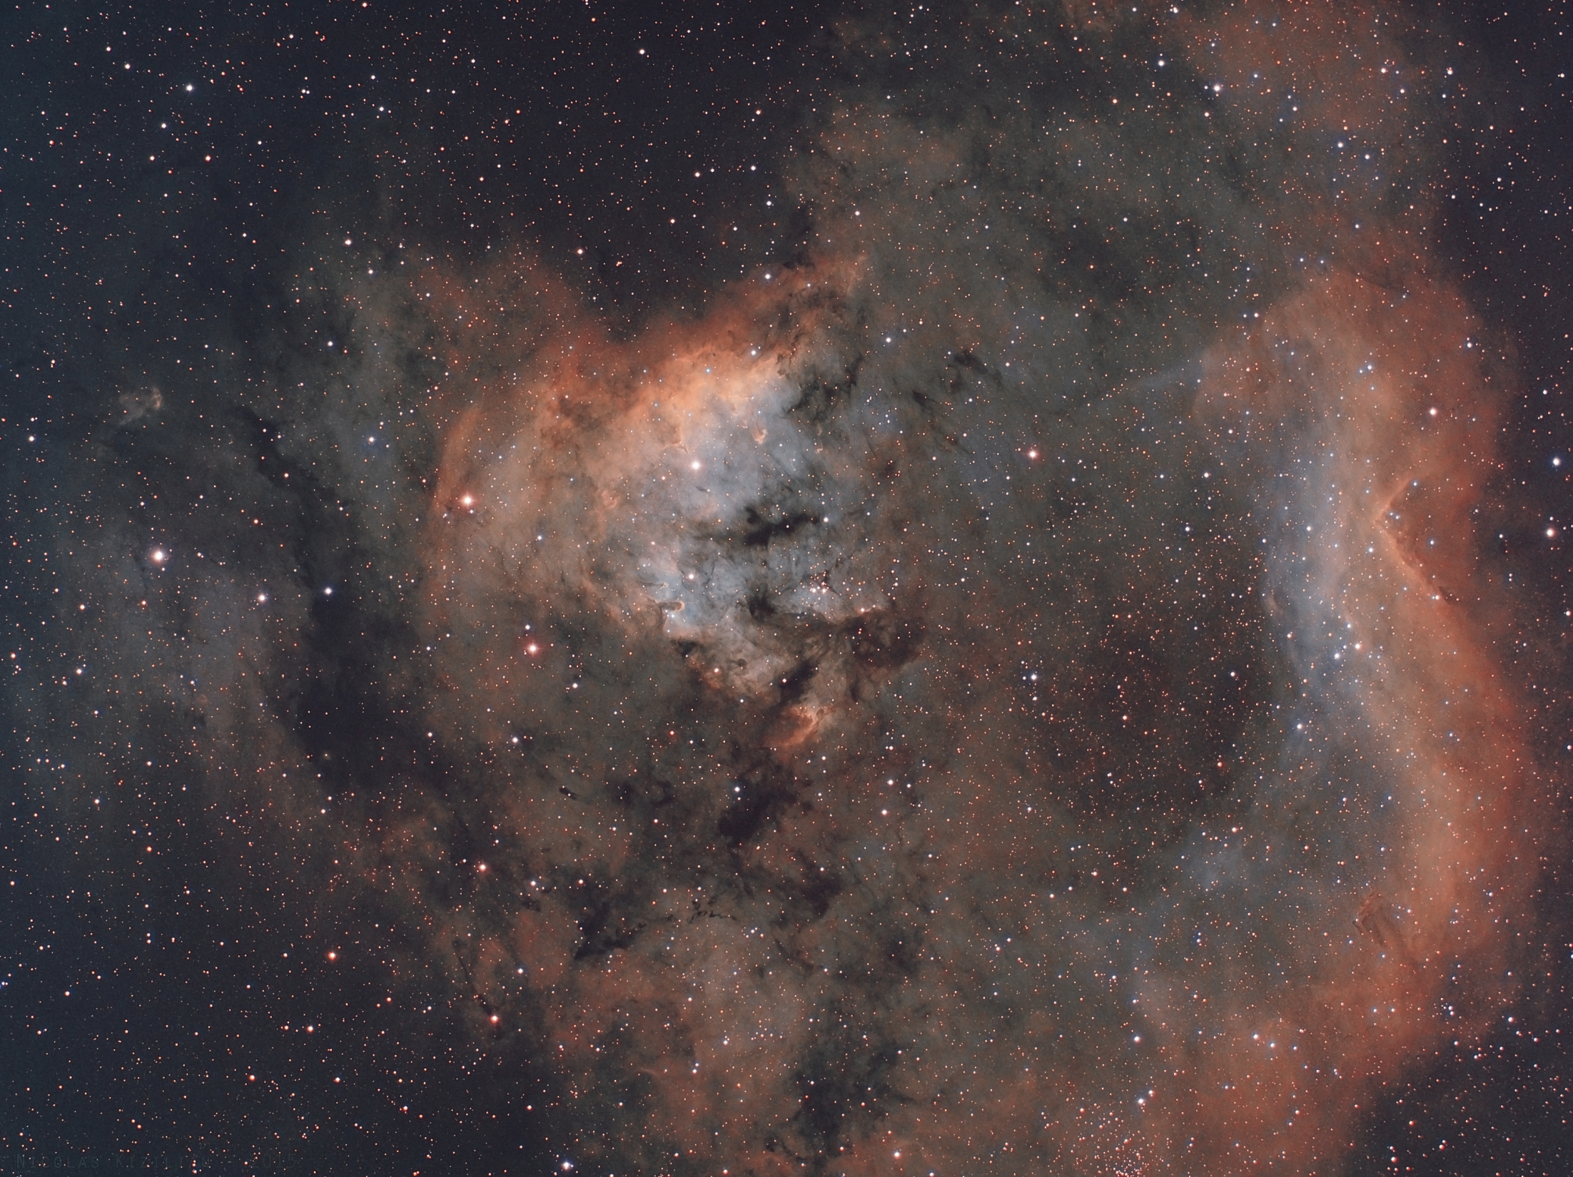
Exemple de sujets 2014-2015
Photo collaborative

Slide 4
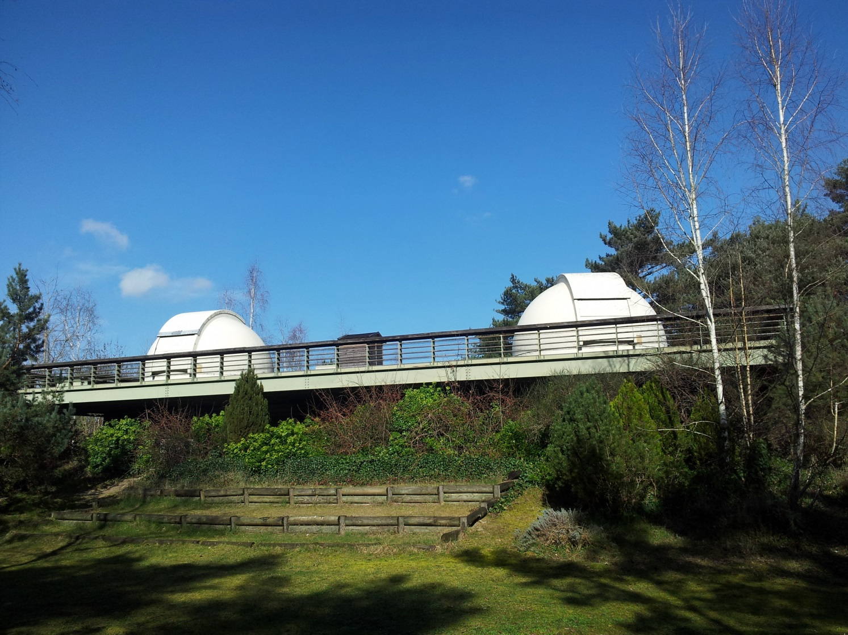
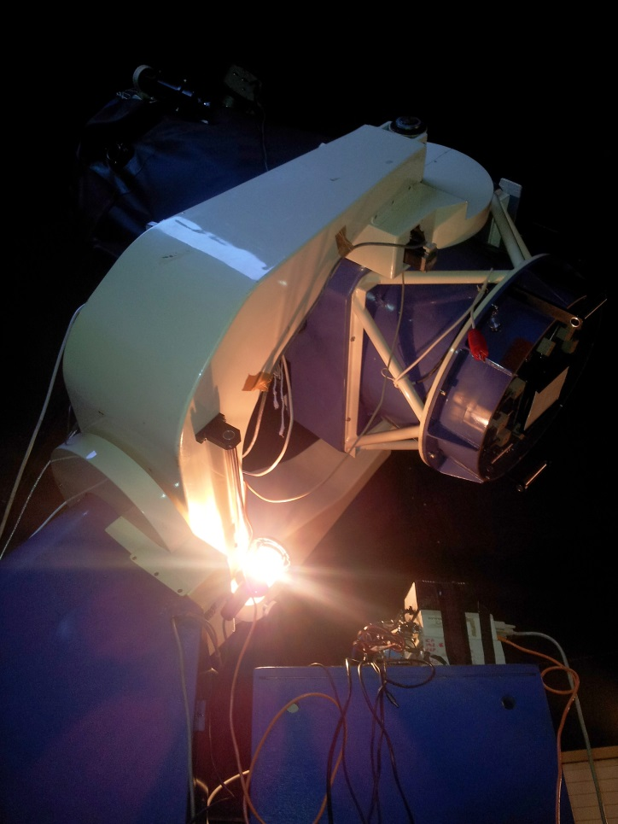
Exemple de sujets 2014-2015
Agrément TJMS (60cm) de Buthiers
Participation aux WERA

Slide 5
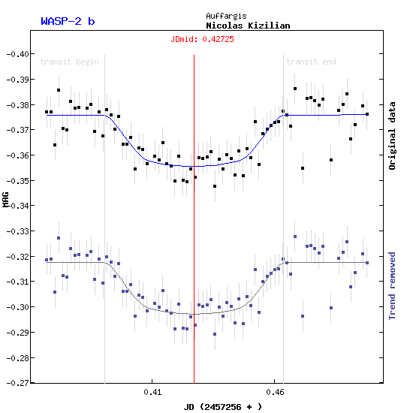
Exemple de sujets 2014-2015
Recherche d’Exoplanètes

Slide 6
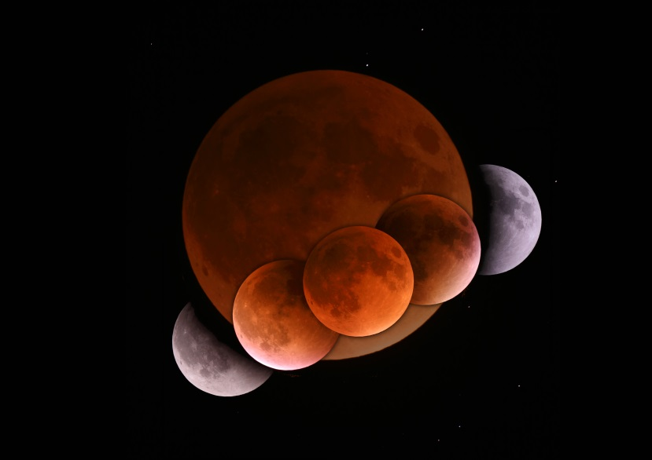
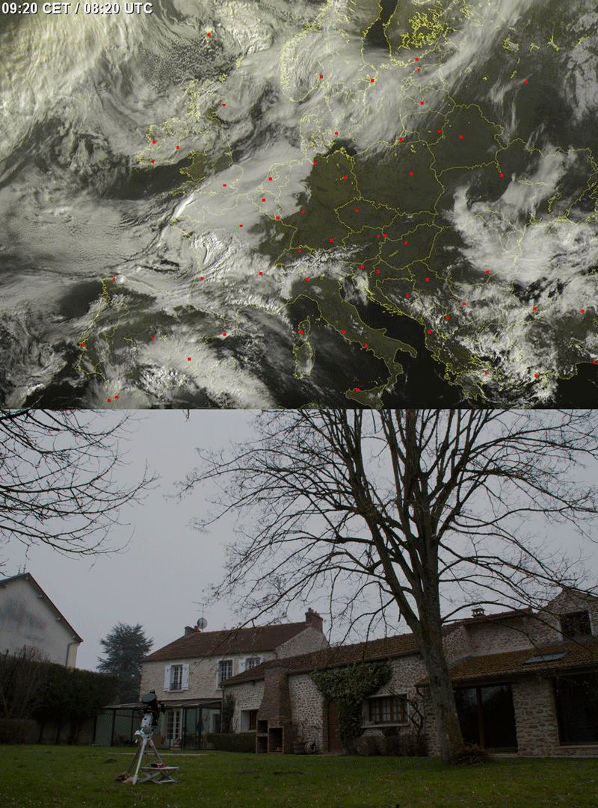
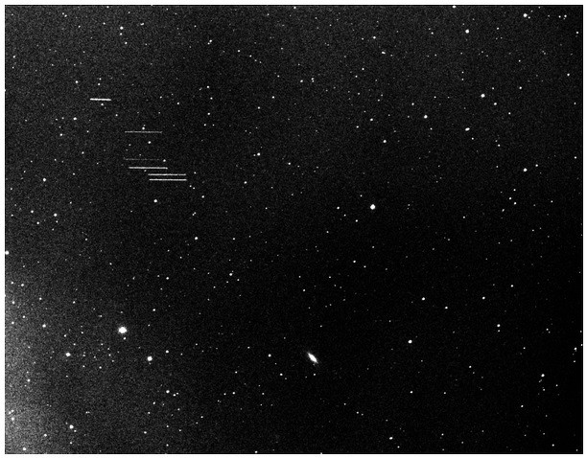
Exemple de sujets 2014-2015
Expériences
Evènements astronomiques
Mesure de la baisse de luminosité
Lors de l’éclipse de soleil du 2
Mesure de la période
de rotation de la Terre

Slide 7
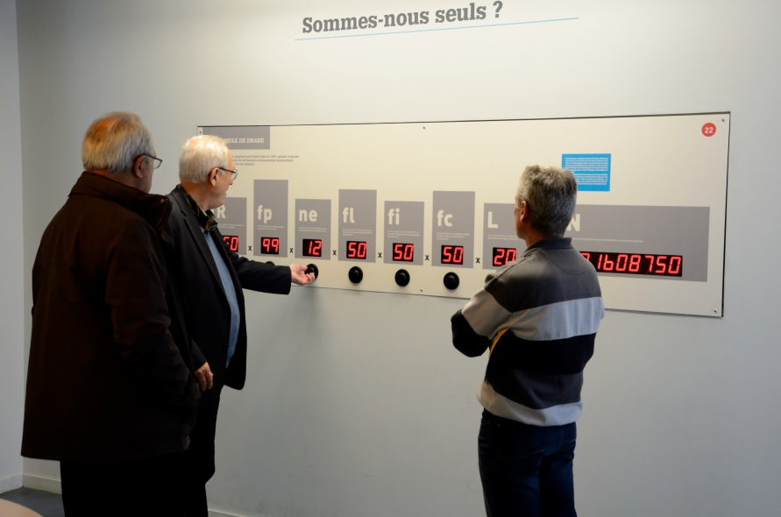
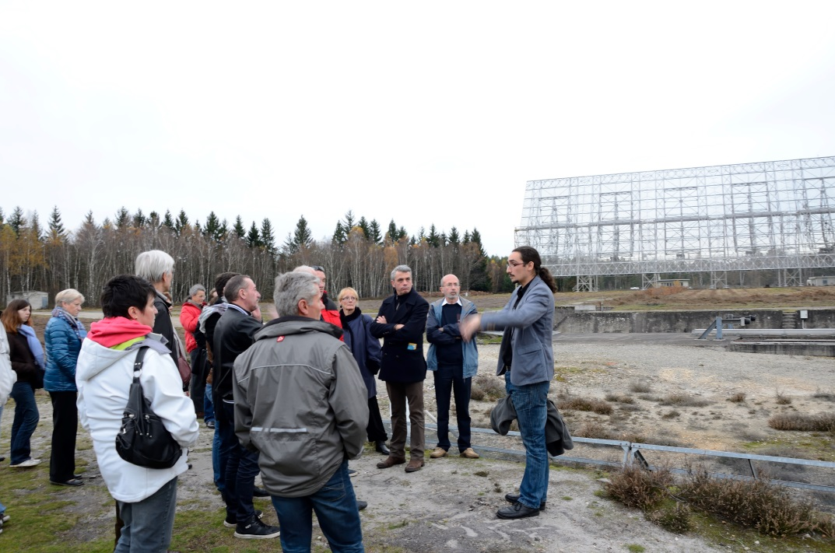
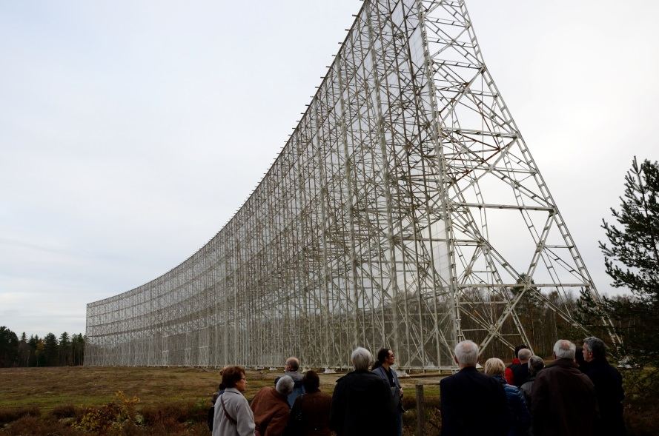
Exemple de sujets 2014-2015
Sortie : visite de l’observatoire de Nancay

Slide 8
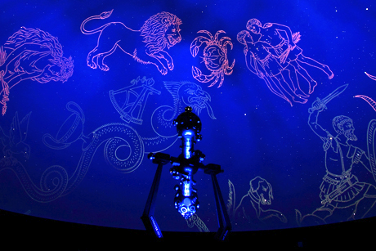
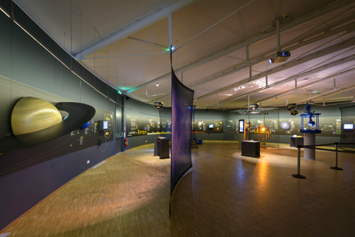
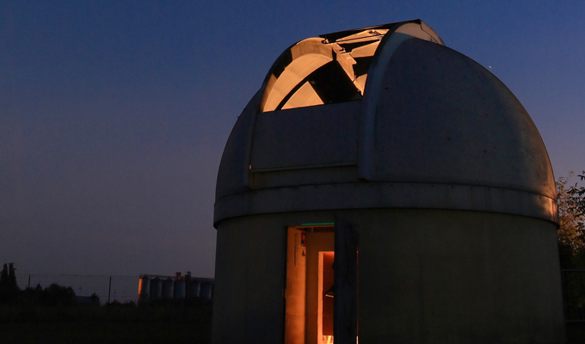
Exemple de sujets 2014-2015
Propositions de sorties pour 2015 : faites vos suggestions
Planétarium historique (Zeiss)
Petit musée
Observatoire de Beine-Nauroy
Trajet : 2h30

Slide 9
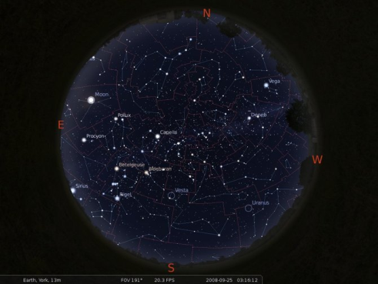
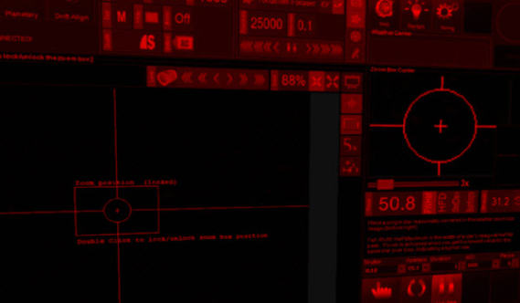
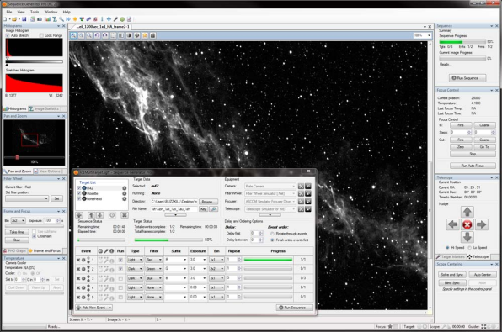
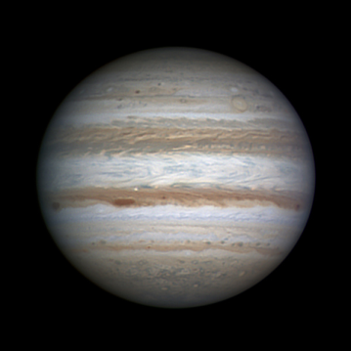
Exemple de sujets 2014-2015
Maîtrise des logiciels
Stellarium/Eqmod
Backyard EOS
Etc…
Sequence Generator Pro

Slide 10
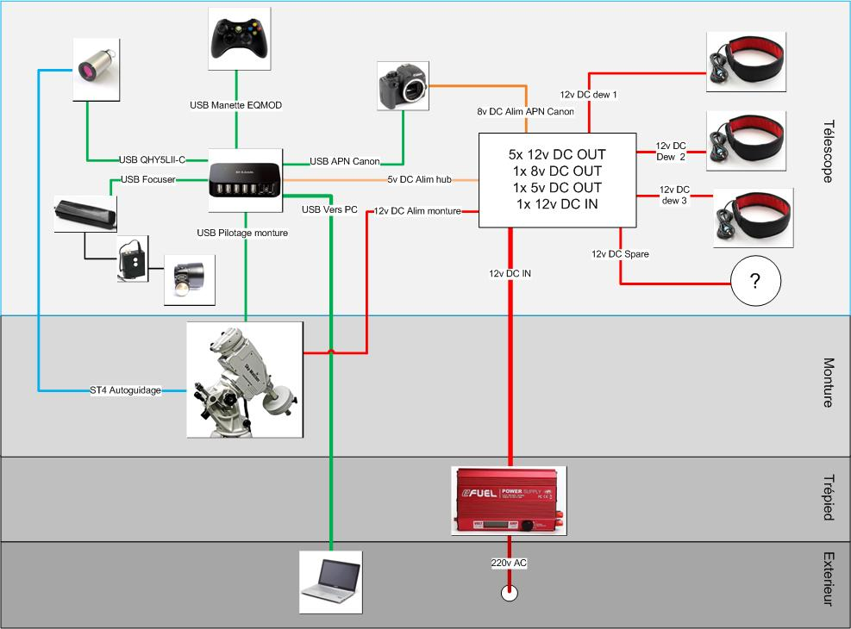
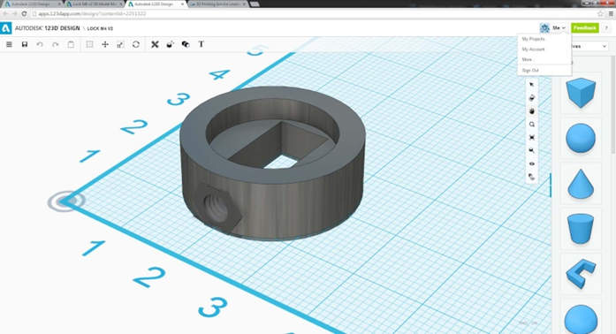
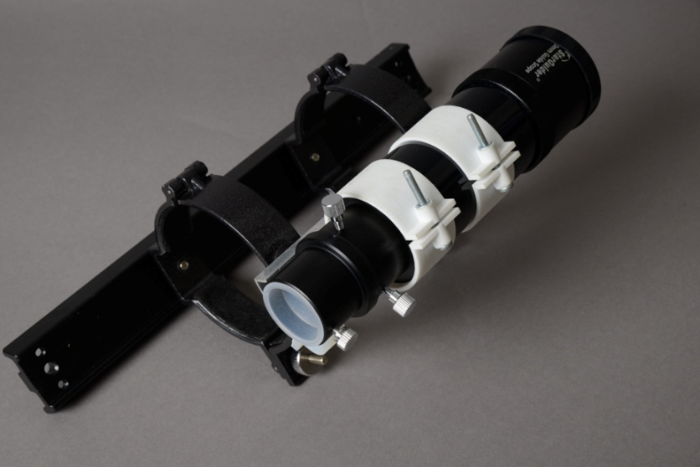
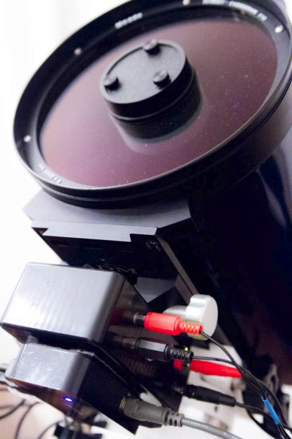
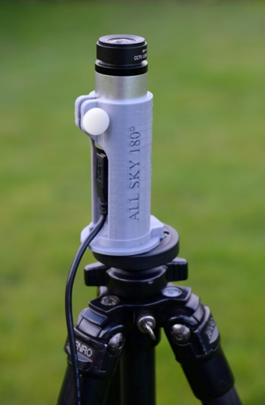
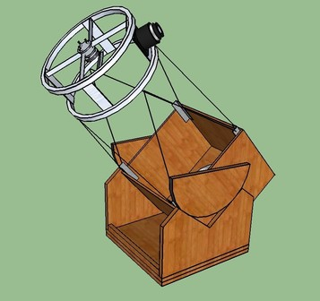
Exemple de sujets 2014-2015
Le coin « bricolage »
Optimisation
de setup
Impression 3D

Slide 11
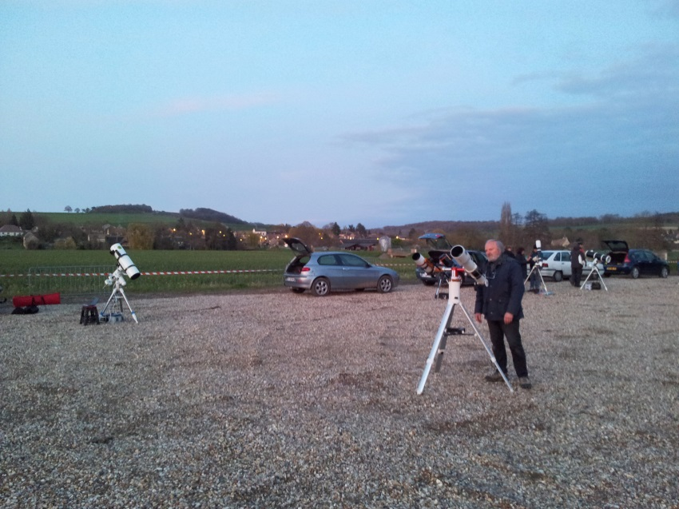
Exemple de sujets 2014-2015
Animations Public

Slide 12
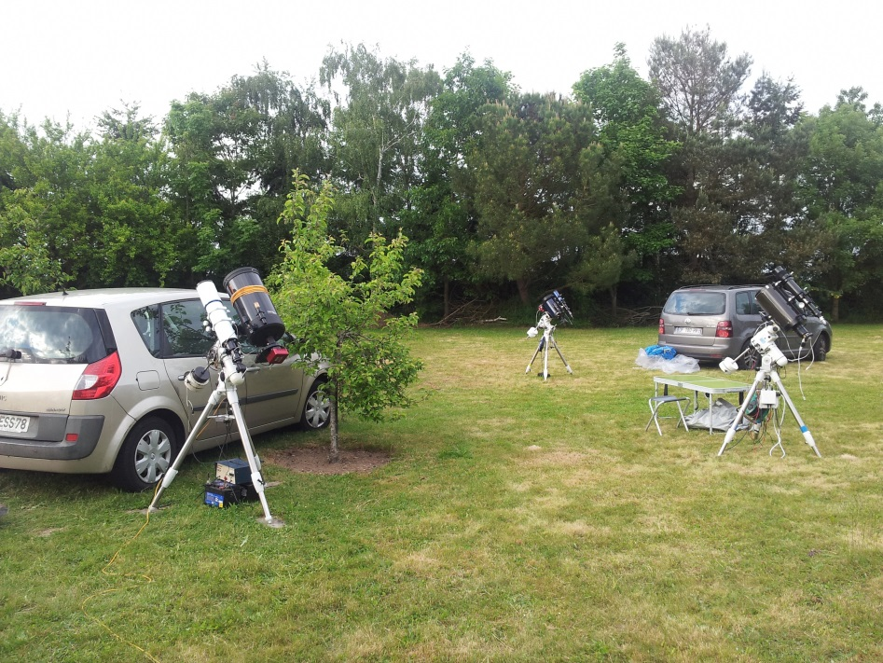
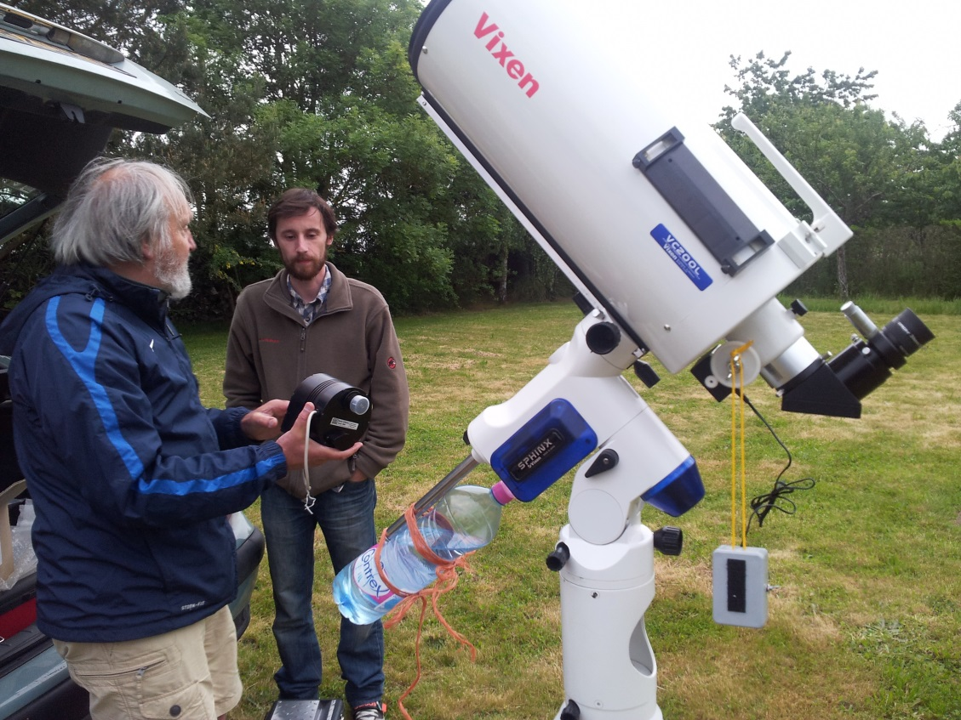
Exemple de sujets 2014-2015
Séjours et WE du club

